Slide 1

Illusion
Engine
Barragan - Saclier - Tribout
2020 - 2021

Slide 2
Introduction
C++ 17
OpenGL 4.5
GLM 0.9.8.6 -> Maths
GLAD 0.1.34 -> Loader OpenGL
GLFW 3.3.2 -> Système de fenêtre et d’inputs
Open Asset Import Library (Assimp) 5.0.1 -> Load mesh et animations
Dear ImGui 1.79 -> Interface de l'éditeur
IrrKlang: 1.6.0 -> Son
Premake 0.5 -> Setup le projet

Slide 3
Table of contents
01
02
03
04
05
ECS
Rendering
Animation
Physique
Conclusion

Slide 4
Démonstration Live

Slide 5
01
ECS

Slide 6
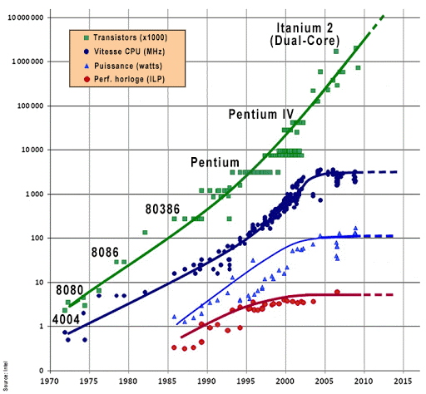
Généralités
CPU -> Beaucoup de puissance de calcul car évolution exponentiel

Slide 7
Généralités
CPU -> Beaucoup de puissance de calcul car évolution exponentiel
Accès mémoire -> Coûteux car évolution linéaire
Solution -> Entity Component System pour compenser

Slide 8
Entity
Tableau d’ID sur 32 Bits
22 bits pour l’index -> position dans le tableau
10 bits pour la génération -> la valeur dans le tableau
Génération -> Réutilisabilité des index du tableau si suppression, évite les conflits
0 | 0 | 0 | 0 | 0
...
0 | 1 | 0 | 0 | 0
...
0
1
2
3
4
0
1
2
3
4
Suppression de l’entité d’index 1, puis création d’une nouvelle entité qui prendra la place de l’ancienne en index 1

Slide 9
Component
Listes d’éléments -> datas brutes
Tableaux pour relier les entités à leurs données associées
Tailles proportionnelles au nombre d’entité qui ont ce component
Component A
Entity
ToEntity
1 | 2 | 3 | 0
ToData
3 | 0 | 1 | 2
0
1
2
3
P
... | .... | ... | ...
R
... | ... | ... | ...
S
... | ... | ... | ...

Slide 10
System
Avoir un comportement -> modification des valeurs des components
Pré-requis de 1 ou plusieurs component
Liste des entités ayant les critères requis
Vérification en cas d’ajout ou de suppression d’un component
Component A
... | ... | ... | 2
ToEntityA
... | ... | 3 | ...
System S
0
1
2
3
0
1
2
3
Requiert CA(3) et CB(3) pour appliquer sur E(2)
ToEntityB
... | ... | 3 | ...
Component B
... | ... | ... | 2
0
1
2
3
0
1
2
3

Slide 11
02
Rendering

Slide 12
Mesh Rendering
RenderData
Shaders
Materials
Meshes
Mesh
MeshInstance
Material
Shader
Renderer
MeshInstances Sorted By Mesh and By Shader

Slide 13
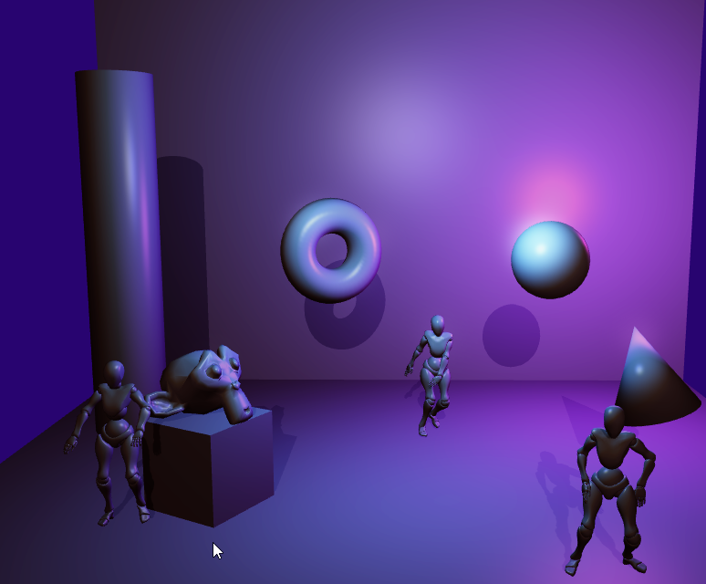
Lumières

Slide 14
Pipeline de Rendu
FB Shadows
Anti aliasing
FB Features
FB Bloom
Rendu Final

Slide 15
03
Animation

Slide 16
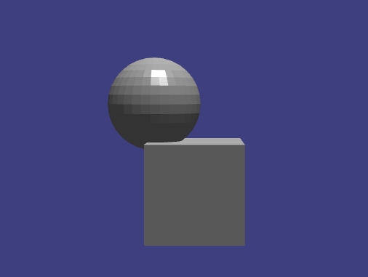
Animation
Animator : Component
Animations
CurrentAnimation
Animation
Channel
name
duration
loop
EntityId
KeyFrames
Channels

Slide 17
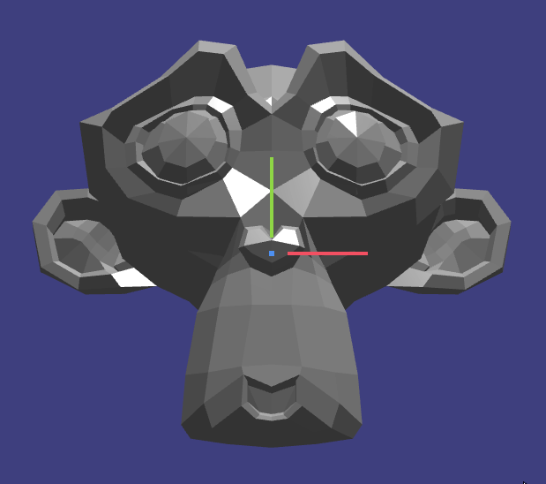
Animation
Animator : System
Pour Chaque Channel de l’animation Courante :
Calcul l’interpolation entre les 2 frames les plus proches de t
Update de la position, rotation et/ou scale de l’entity correspondante

Slide 18
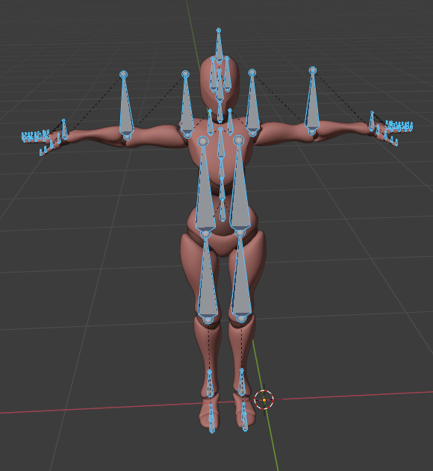
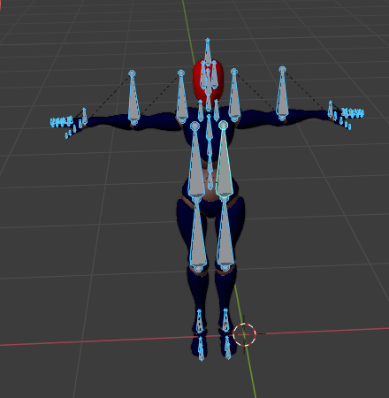
Skeletal Animation

Slide 19
Skeletal Animation
Entity
Bone
Transform
MeshInstance
Entity Id
Skeleton
Offset Matrix
Bone 1
Bone 2
Bone 3

Slide 20
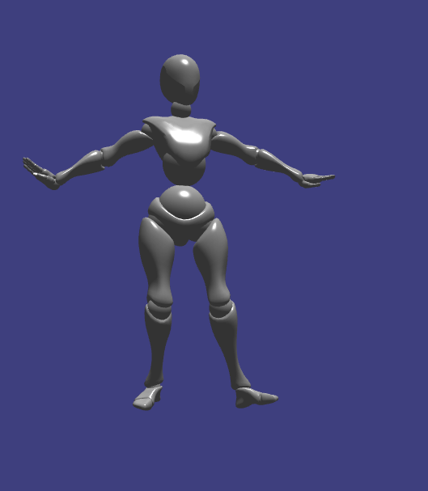
Skeletal Animation
Mesh Structure
Positions
Normals
Uvs
Weights
Bones Matrices
Shader
BoneIds

Slide 21
04
Physique

Slide 22

Références & Inspirations

Slide 23
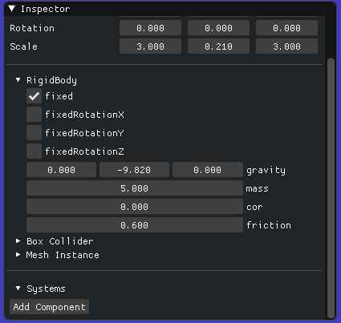
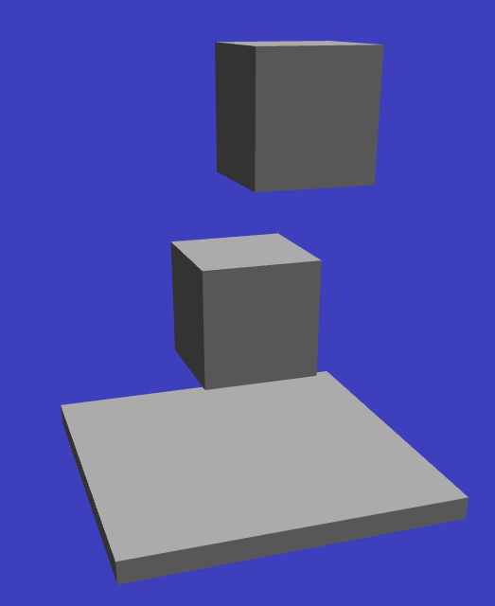
Collisions et RigidBodies

Slide 24
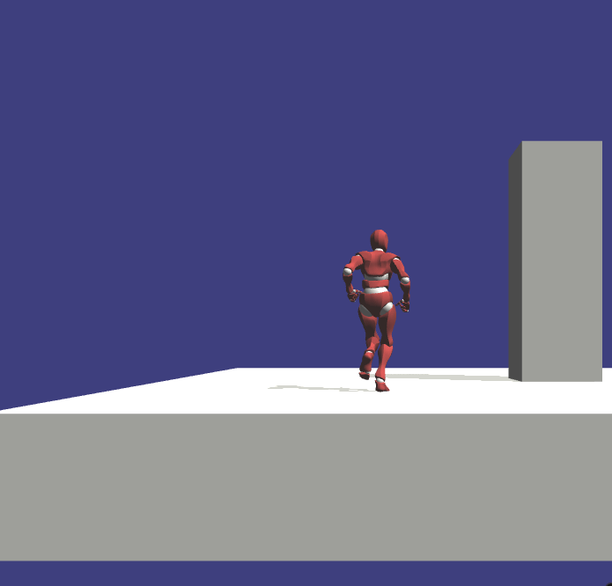
PlayerControler

Slide 25
05
Conclusion

Slide 26
Améliorations & Ajouts
Instanced Rendering Optimisation si plusieurs fois le même Mesh
Animation transitions
Pouvoir changer d’animation
Animation Blending Transitions de l’animation soit plus fluide
Et bien d’autres.

Slide 27


Merci de votre attention !
Illusion
Engine
L’illusion est parfaite quand on ne la voit pas
Avez-vous des questions ?

